Slide 1
Быстрая динамическая оценка расстояний на основе ориентиров на очень больших графах
Работу выполнил Панюшин Д.В. 19Б12-пу

Slide 2
Описание
Проделанная работа
Вычисление кратчайших расстояний между вершинами – один из фундаментальных алгоритмов теории графов, который широко используется при вычислении различных метрик вершин социальных сетей. Однако, из-за размера таких сетей точное вычисление расстояний зачастую невозможно, и возникает необходимость в приближенных алгоритмах.
Исследована работа алгоритмов: точность вычисления расстояний, скорость работы (алгоритма в целом и отдельных этапов/операций) и влияние на точность работы алгоритма число и способ выбора вершин-ориентиров.

Slide 3
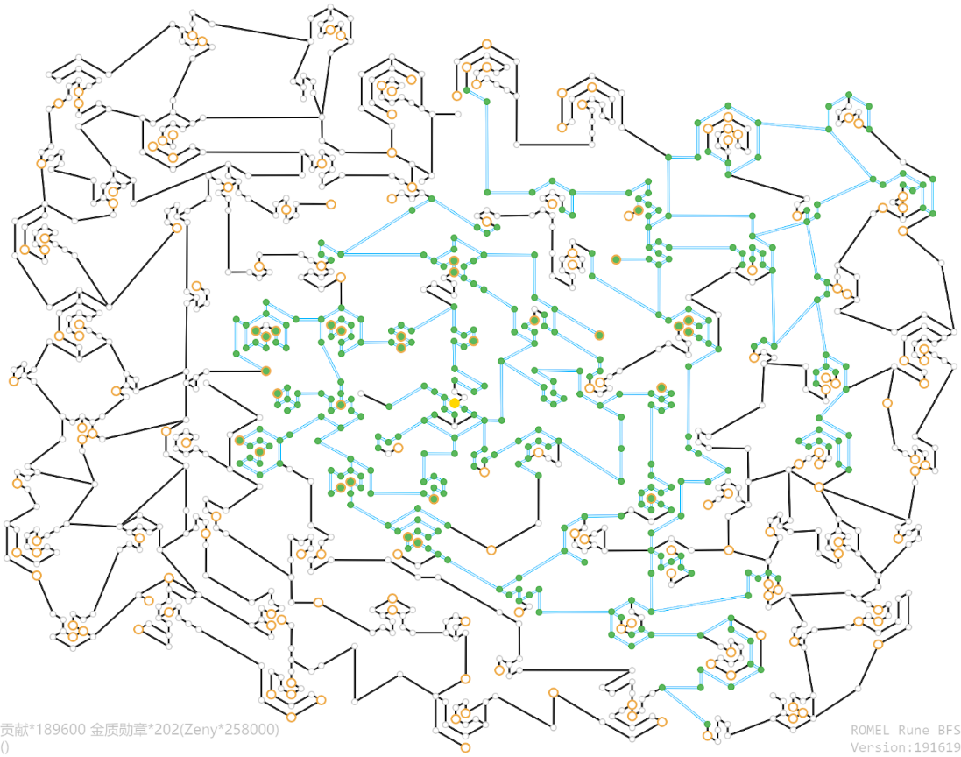
Алгоритмы
В представленной работе сравнивается работа двух алгоритмов для вычисления расстояний между вершинами сети: стандартный обход в ширину (Breath-First Search - BFS) и обход в ширину с использованием вершин-ориентиров (Landmarks-BFS).
При определении вершин-ориентиров использованы три стратегии: случайный выбор ориентиров, выбор вершин с наибольшими степенями и выбор вершин с наименьшими коэффициентами центральности.

Slide 4
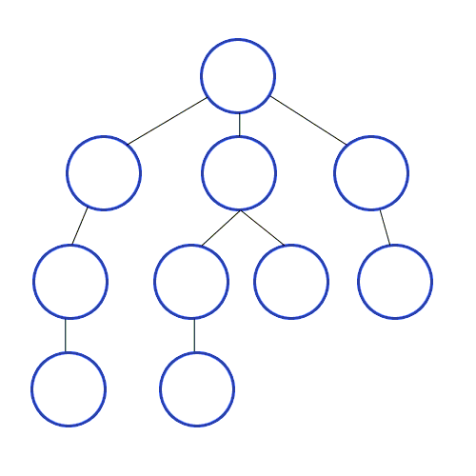
Breath-First Search
Пусть задан граф G(V, E) и указана изначальная вершина s. Алгоритм обходит все рёбра графа для поиска вершин, достижимых из s. Обходом в ширину он называется так как перед тем как приступить к поиску вершин на расстоянии k+1, выполняется обход всех вершин на расстоянии k.
В проделанной работе данный алгоритм реализован с использованием двух очередей: сначала не обойдённые вершины добавляются в одну из них, а затем извлекаются из неё, а следующие не обойдённые вершины добавляются в другую очередь. Когда каждая из них опустошается счётчик расстояния увеличивается на единицу.

Slide 5
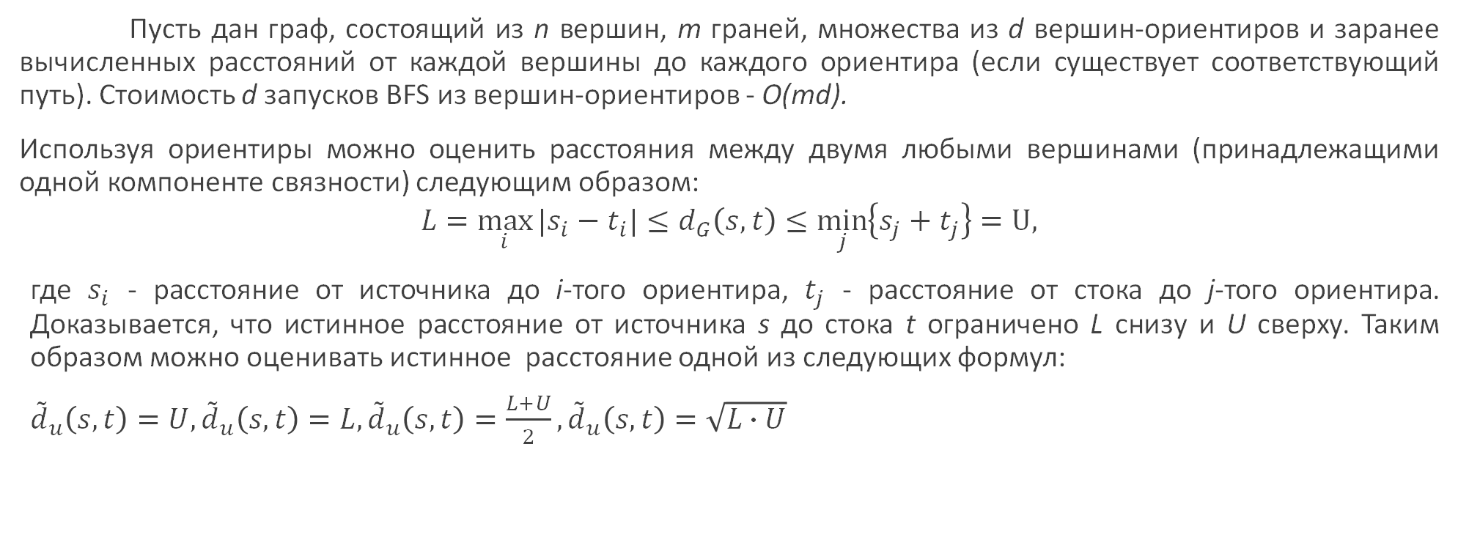
Использование Landmarks-basic
Пусть дан граф, состоящий из n вершин, m граней, множества из d вершин-ориентиров и заранее вычисленных расстояний от каждой вершины до каждого ориентира (если существует соответствующий путь). Стоимость d запусков BFS из вершин-ориентиров - O(md).
Используя ориентиры можно оценить расстояния между двумя любыми вершинами (принадлежащими одной компоненте связности) следующим образом:
$$L=\max_{i}{|s_{i}−t_{i}|}≤d_{G}\left(s,t\right)≤\min_{j}\left\{s_{j}+t_{j}\right\}=U,$$
где $s_{i}$ - расстояние от источника до i-того ориентира, $t_{j}$ - расстояние от стока до j-того ориентира. Доказывается, что истинное расстояние от источника s до стока t ограничено L снизу и U сверху. Таким образом можно оценивать истинное расстояние одной из следующих формул:
${\tilde{d}}_{u}\left(s,t\right)=U,{\tilde{d}}_{u}\left(s,t\right)=L,{\tilde{d}}_{u}\left(s,t\right)=\frac{L+U}{2},{\tilde{d}}_{u}\left(s,t\right)=\sqrt{L∙U}$

Slide 6
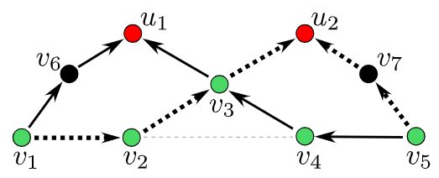
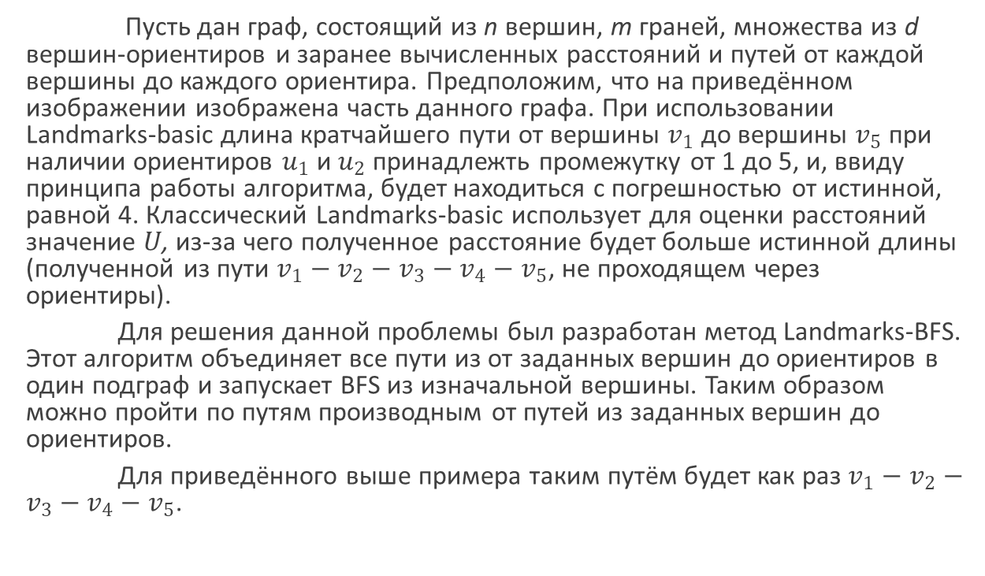
Использование Landmarks-BFS
Пусть дан граф, состоящий из n вершин, m граней, множества из d вершин-ориентиров и заранее вычисленных расстояний и путей от каждой вершины до каждого ориентира. Предположим, что на приведённом изображении изображена часть данного графа. При использовании Landmarks-basic длина кратчайшего пути от вершины $v_{1}$ до вершины $v_{5}$ при наличии ориентиров $u_{1}$ и $u_{2}$ принадлежть промежутку от 1 до 5, и, ввиду принципа работы алгоритма, будет находиться с погрешностью от истинной, равной 4. Классический Landmarks-basic использует для оценки расстояний значение $U$, из-за чего полученное расстояние будет больше истинной длины (полученной из пути $v_{1}−v_{2}−v_{3}−v_{4}−v_{5}$, не проходящем через ориентиры).
Для решения данной проблемы был разработан метод Landmarks-BFS. Этот алгоритм объединяет все пути из от заданных вершин до ориентиров в один подграф и запускает BFS из изначальной вершины. Таким образом можно пройти по путям производным от путей из заданных вершин до ориентиров.
Для приведённого выше примера таким путём будет как раз $v_{1}−v_{2}−v_{3}−v_{4}−v_{5}$.

Slide 7
Выбор ориентиров
Существует несколько подходов к выбору вершин-ориентиров:
Случайный – выбираются случайные вершины, распределённые равномерно по графу.
Наибольшие степени – выбираются вершины, имеющие наибольшие степени. Интуитивно понятно, чем больше связей у вершины, тем выше вероятность того, что она находится на многих кратчайших путях.
Центральность – выбираются вершины с наименьшей центральностью. Интуитивно понятно, что чем ближе вершина оказывается к остальным узлам, тем больше вероятность того, что она находится на многих кратчайших путях.

Slide 8
Выбор ориентиров
Так как вычисление коэффициентов центральности для каждой вершины графа очень дорогостоящая операция, то для масштабирования данной стратегии выбора ориентиров на большие сети необходимо вычислять центральности приближенно следующим образом: выбираются случайные вершины (семена) и вычисляются дистанции от каждой вершины графа до каждого семени. Так как начальные числа выбираются равномерно случайным образом и предполагается, что расстояния графов ограничены небольшим числом (что верно, поскольку реальные графы обычно имеют небольшой диаметр), то, используя неравенство Хёффдинга, показывается возможность получения сколь угодно хорошего приближение к центральности посредством выбора постоянного числа семян.

Slide 9
Выбор ориентиров
При использовании стратегий, описанных выше, может случиться так, что ориентир, который мы выбираем, покрывает набор вершин, аналогичный другому ориентиру, и, таким образом, его вклад в покрытие невелик.
Для решения данной проблемы используются два метода:
Ограничение
Разделение

Slide 10
Выбор ориентиров
Ограничение
Разделение
Сначала ранжируем вершины в соответствии с какой-либо из вышеописанных стратегий. Затем итеративно выбираем ориентиры в соответствии с их рангом. Для каждого выбранного ориентира l отбрасываем из рассмотрения все узлы, находящиеся на расстоянии h (или меньшем) от l. Процесс повторяется до тех пор, пока не будет выбрано необходимое число ориентиров.
В проделанной работе использовался именно этот метод, а h было принято равным 1 так как при этом были получены наилучшие результаты.
Чтобы распределить ориентиры по разным частям графа можно сначала разбить граф на некоторое число частей (равное необходимому числу ориентиров), а затем выбирать вершины-ориентиры из полученных частей (руководствуясь вышеописанными стратегиями).

Slide 11
Данные
Для анализа работы алгоритмов использованы следующие социальные графы:
CA-AstroPh: неориентированный граф соавторства в области астрофизики (18772 вершин – авторов статей, 396160 рёбер – отношений соавторства при работе над одной статьёй).
В процессе исследования граф преобразуется в словарь - встроенный формат языка Python (который использовался для анализа). Данный словарь хранит информацию как о структуре самого графа, так и мета-информацию, например различные метки и расстояния до ориентиров.

Slide 12
Пайплайн проекта
Установка глобальных переменных, являющихся интерфейсом для работы с проектом. Они задают такие параметры как:
Строка с путём до файла с графом
Флаг ориентированности графа
Флаг, говорящий о том, сохранять ли графики
Путь до папки, в которую будут сохранены графики
Список процентов количества вершин ориентиров, которые будут расставлены в графе
Флаг, говорящий о том, использовать ли для тестов вершины из одной компоненты связности (при установление в истинное значение время работы алгоритма сильно увеличивается).
Процент количества случайных вершин, которые будут использованы для тестов.
Парс графа из файлов .txt или .csv в словарь языка Python.
Выбор тестовых вершин источников и стоков, между которыми будет считаться расстояние различными способами.

Slide 13
Пайплайн проекта
Запускаем поиск разного процента вершин ориентиров для каждой стратегии выбора.
Считаются расстояния между тестовыми вершинами – расстояния считаются традиционным BFS и затем используя ориентиры и различные способы получения расстояний (геометрическое среднее, среднее, верхняя граница, нижняя граница, Landmarks-BFS).
Находится разница в полученных расстояниях, а так же во времени работы и количестве проделанных операций между BFS и Landmarks-basic/Landmarks-BFS. Полученные значения сохраняются в словарь.
Далее для каждой стратегии выбора ориентиров, каждого процента количества ориентиров и каждого способа приближения расстояний находится среднее из списка значений величины ошибки, времени работы и количества операций.
Отображение результатов в виде графиков средствами библиотеки Matplotlib языка Python. Таким образом получено 17 графиков.

Slide 14
Графики результатов:
Скорость нахождения ориентиров
Количество операций при нахождении ориентиров
Ошибка точности при помощи оценки расстояний геометрическим средним
Ошибка точности при помощи оценки расстояний средним
Ошибка точности при помощи оценки расстояний по верхней границе
Ошибка точности при помощи оценки расстояний по нижней границе
Ошибка точности при помощи оценки расстояний методом Landmarks-BFS
Разница времени работы с оценкой расстояний геометрическим средним
Разница времени работы с оценкой расстояний средним
Разница времени работы с оценкой расстояний по верхней границе
Разница времени работы с оценкой расстояний по нижней границе
Разница времени работы с оценкой расстояний методом Landmarks-BFS
Разница количества операций с оценкой расстояний геометрическим средним
Разница количества операций с оценкой расстояний средним
Разница количества операций с оценкой расстояний по верхней границе
Разница количества операций с оценкой расстояний по нижней границе
Разница количества операций с оценкой расстояний методом Landmarks-BFS
На оси абсцисс каждого графика находится распределения количества вершин ориентиров в процентах от числа вершин всего графа. По оси ординат находится распределение значений отслеживаемой метрики. Разными цветами (пояснёнными на легенде графика) отрисованы результаты.
Все различия в точности, времени работы и в количестве операций отображаются в сравнении традиционного BFS и Landmarks-BFS.

Slide 15
Подсчёт результатов на распределении процента вершин от 2 до 10 (включительно) с шагом 2.

Slide 16
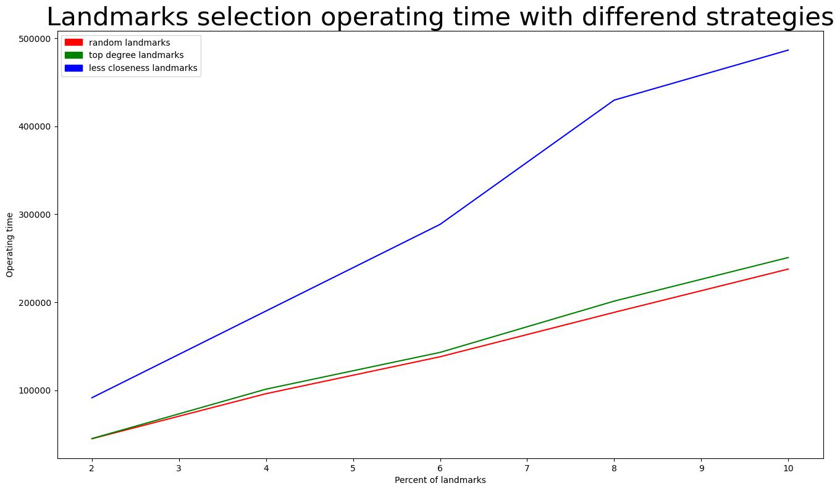
CA-AstroPh: Скорость нахождения ориентиров

Slide 17
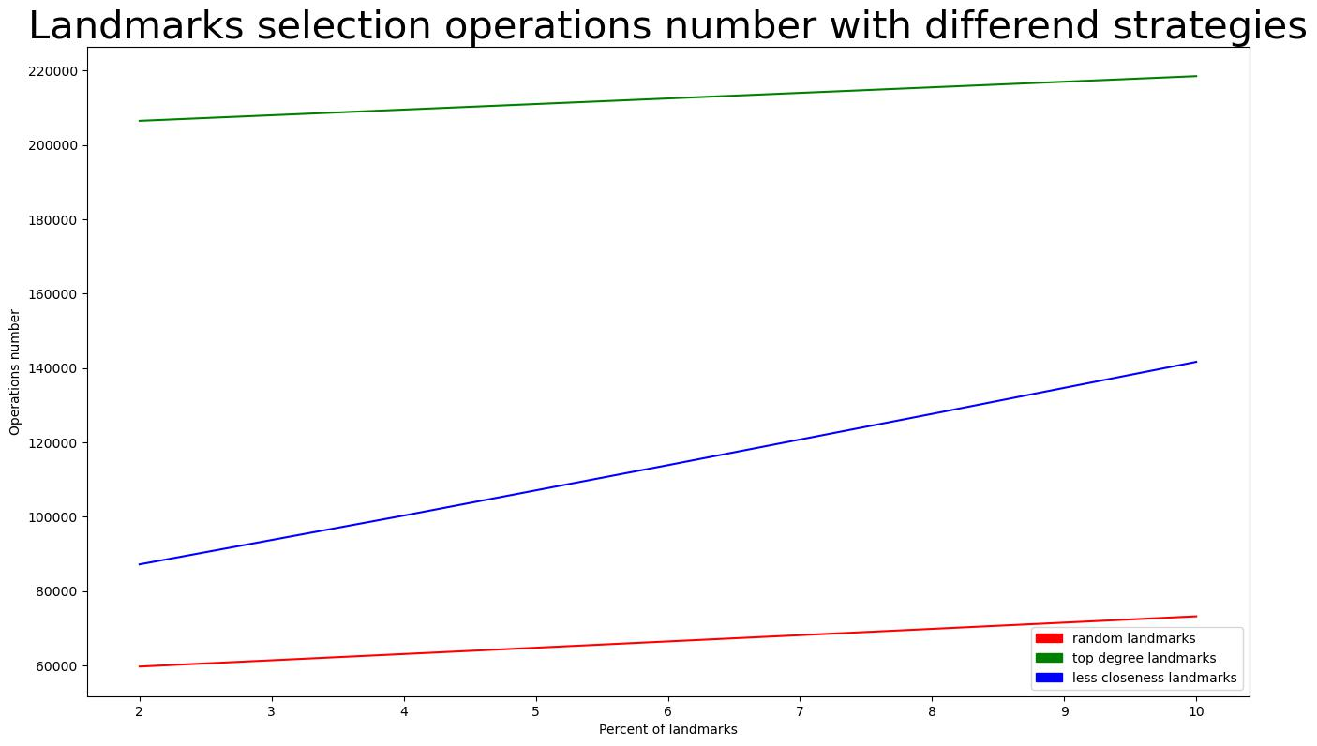
CA-AstroPh: Количество операций при нахождении ориентиров

Slide 18
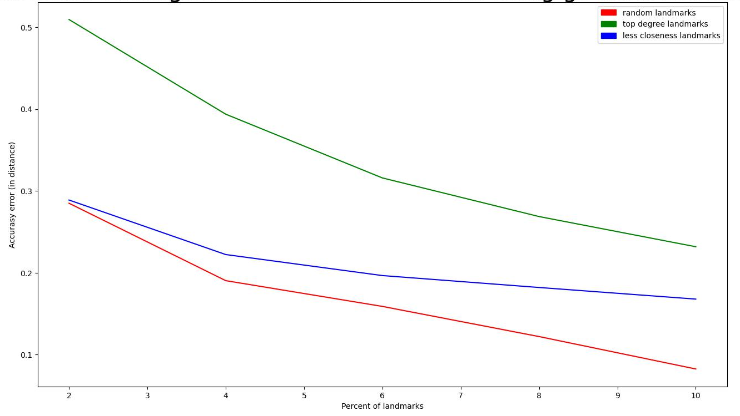
CA-AstroPh: Ошибка точности при помощи оценки расстояний геометрическим средним

Slide 19
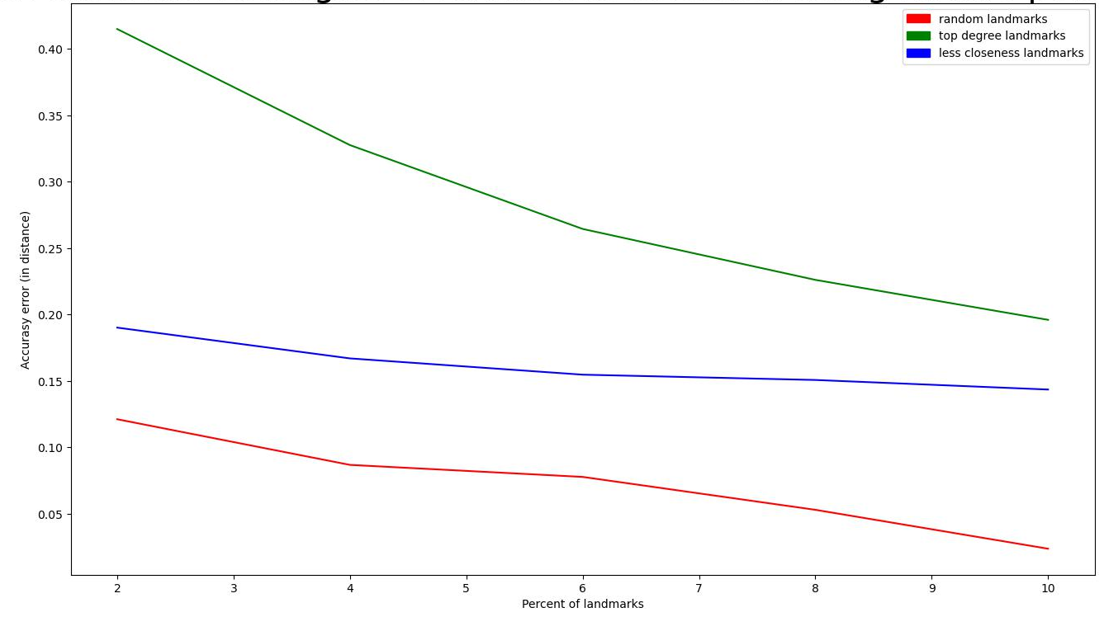
CA-AstroPh: Ошибка точности при помощи оценки расстояний средним

Slide 20
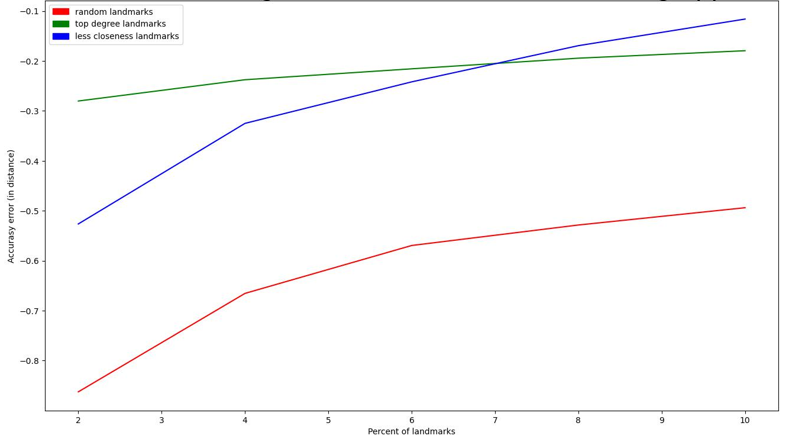
CA-AstroPh: Ошибка точности при помощи оценки расстояний по верхней границе

Slide 21
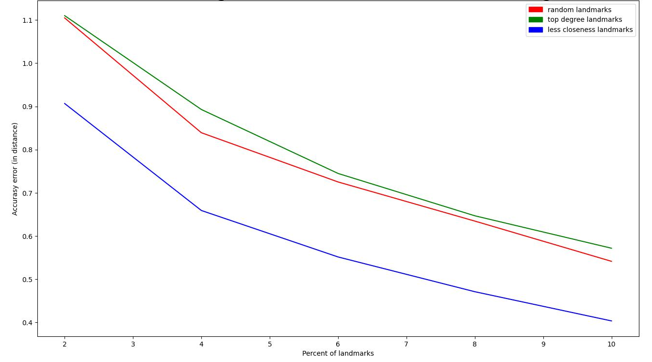
CA-AstroPh: Ошибка точности при помощи оценки расстояний по нижней границе

Slide 22
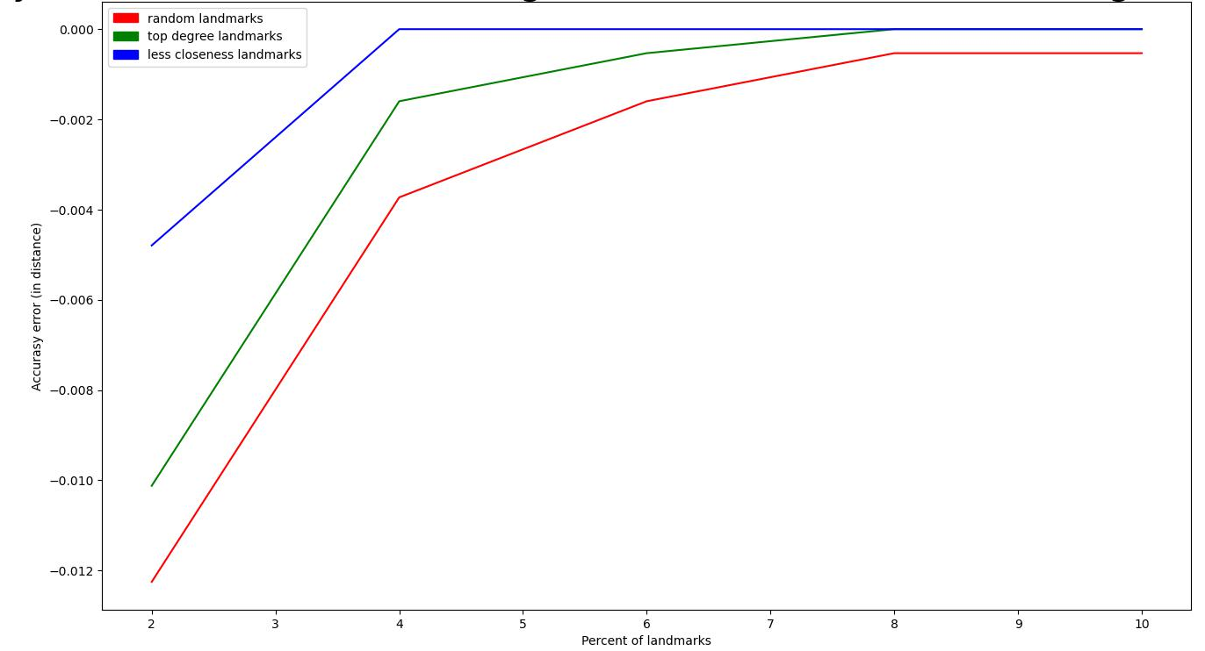
CA-AstroPh: Ошибка точности при помощи оценки расстояний методом Landmarks-BFS

Slide 23
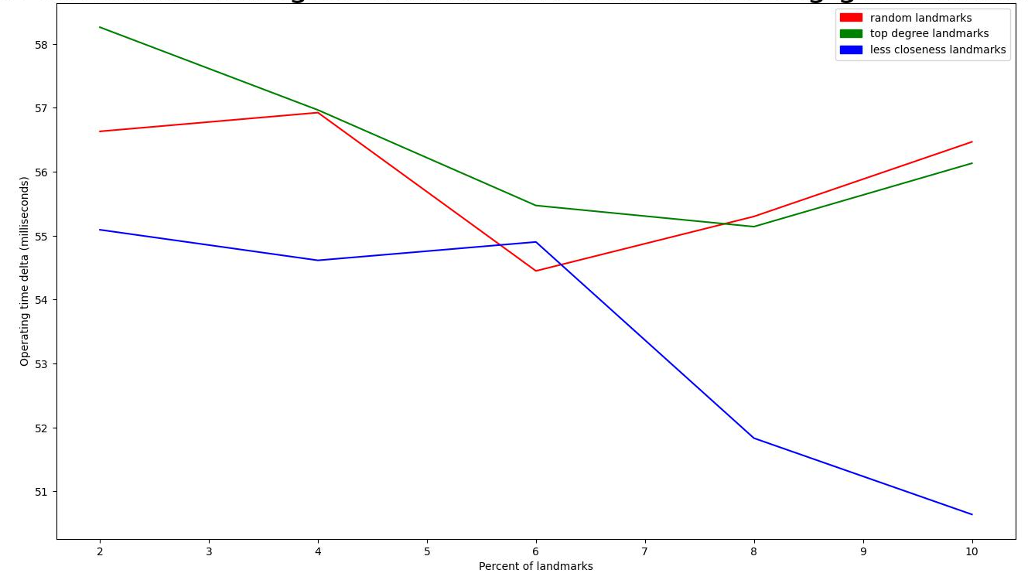
CA-AstroPh: Разница времени работы с оценкой расстояний геометрическим средним

Slide 24
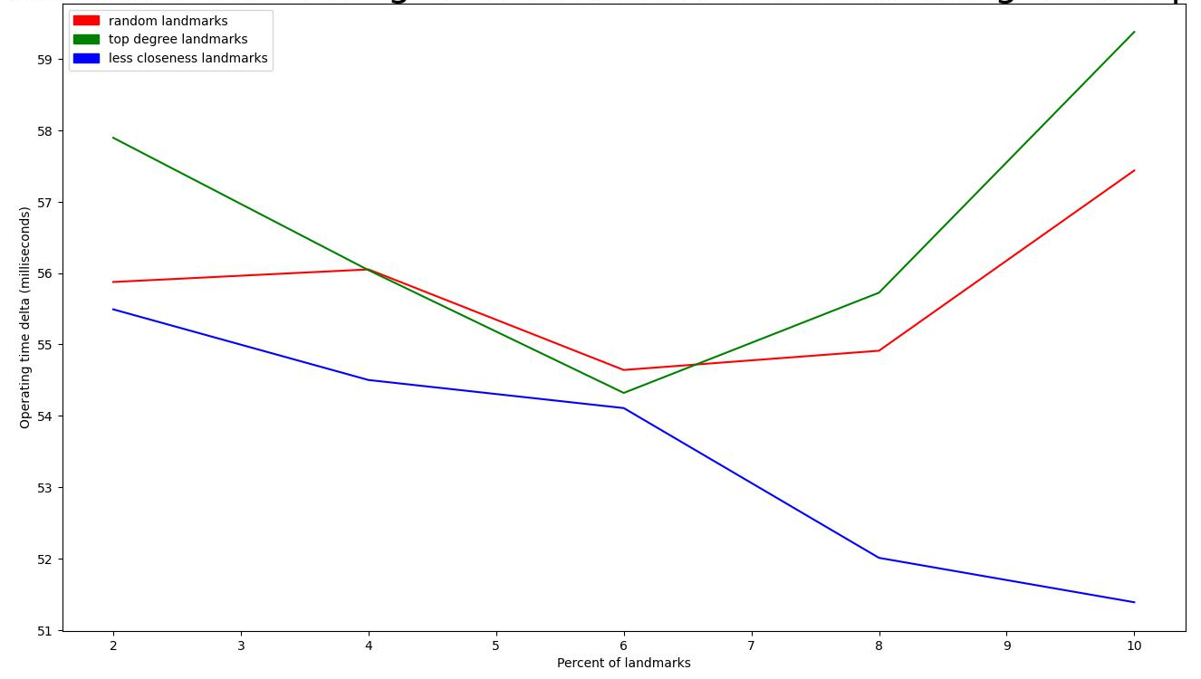
CA-AstroPh: Разница времени работы с оценкой расстояний средним

Slide 25
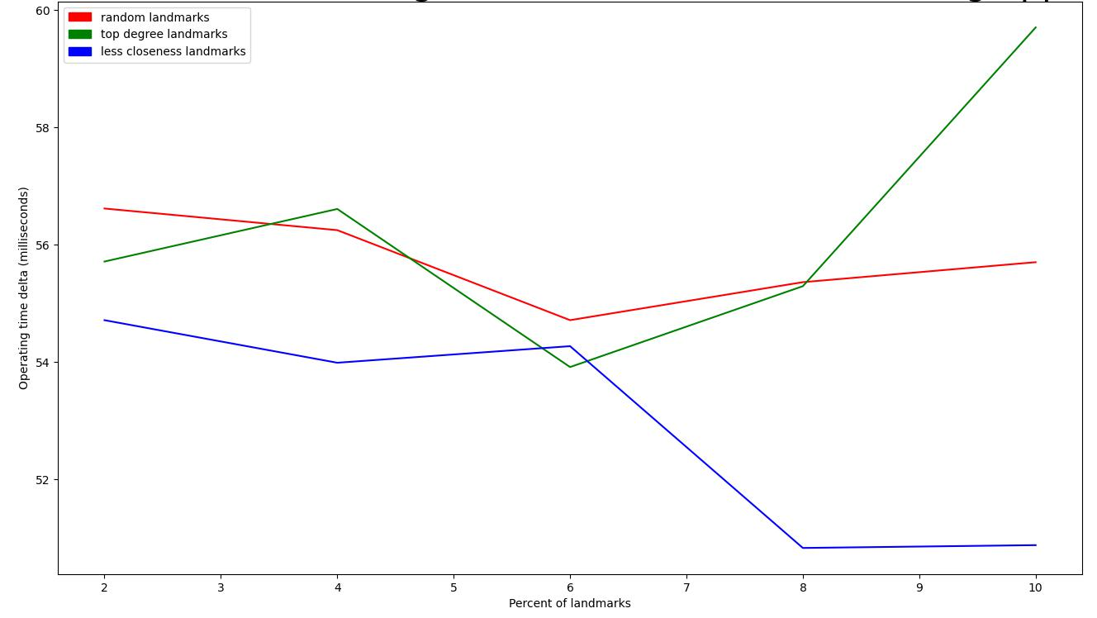
CA-AstroPh: Разница времени работы с оценкой расстояний по верхней границе

Slide 26
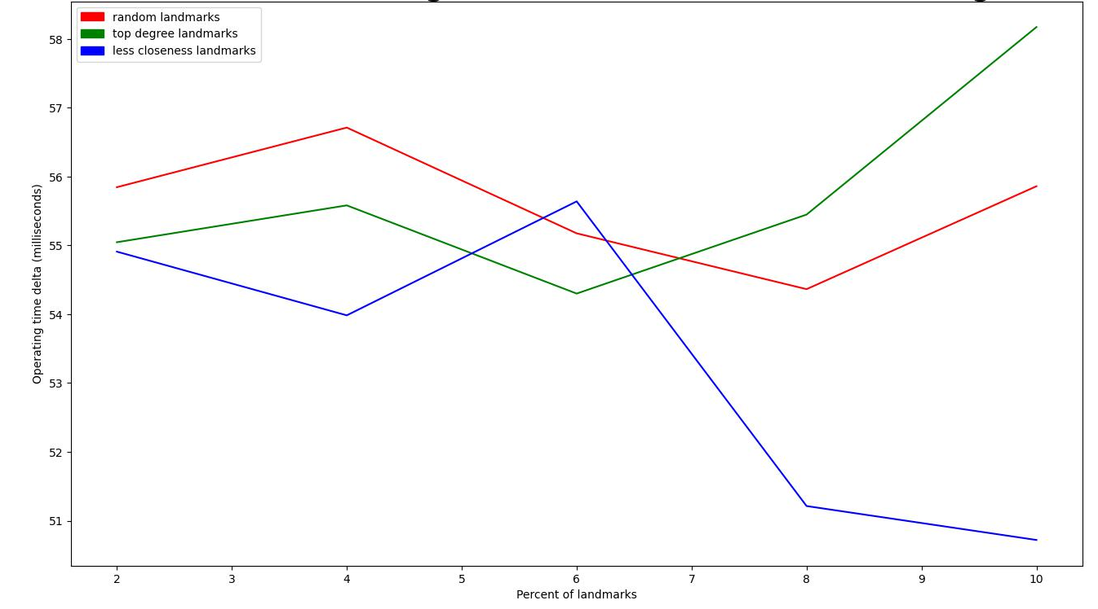
CA-AstroPh: Разница времени работы с оценкой расстояний по нижней границе

Slide 27
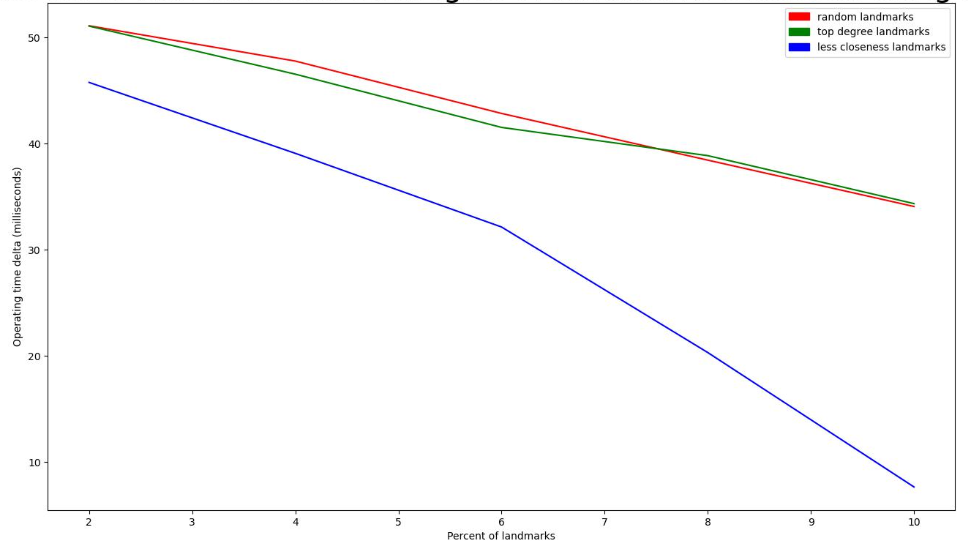
CA-AstroPh: Разница времени работы с оценкой расстояний методом Landmarks-BFS

Slide 28
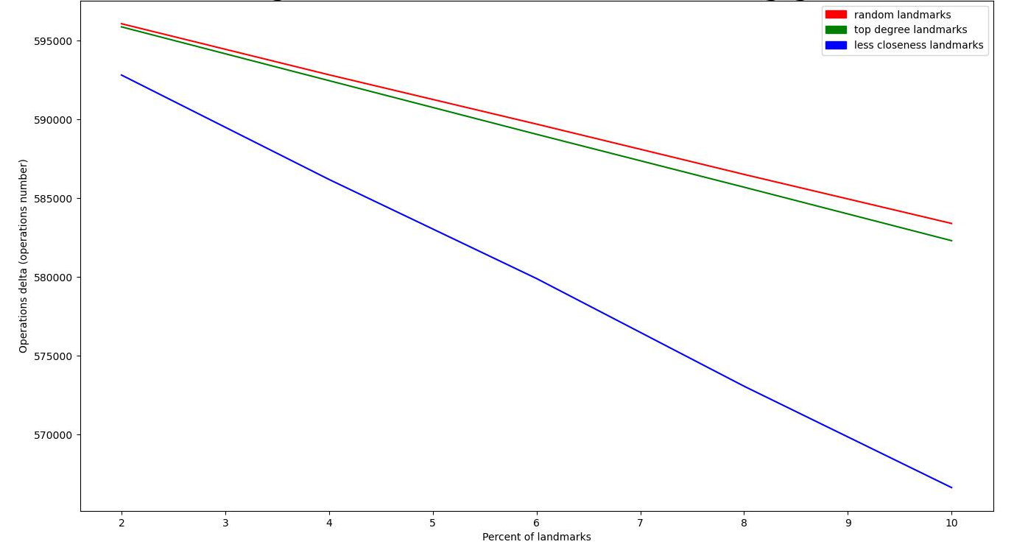
CA-AstroPh: Разница количества операций с оценкой расстояний геометрическим средним

Slide 29
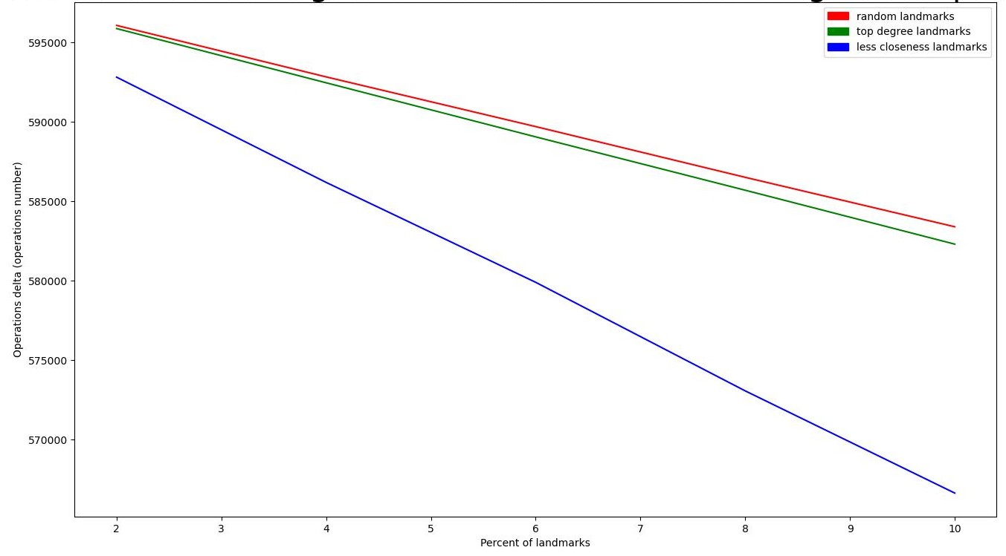
CA-AstroPh: Разница количества операций с оценкой расстояний средним

Slide 30
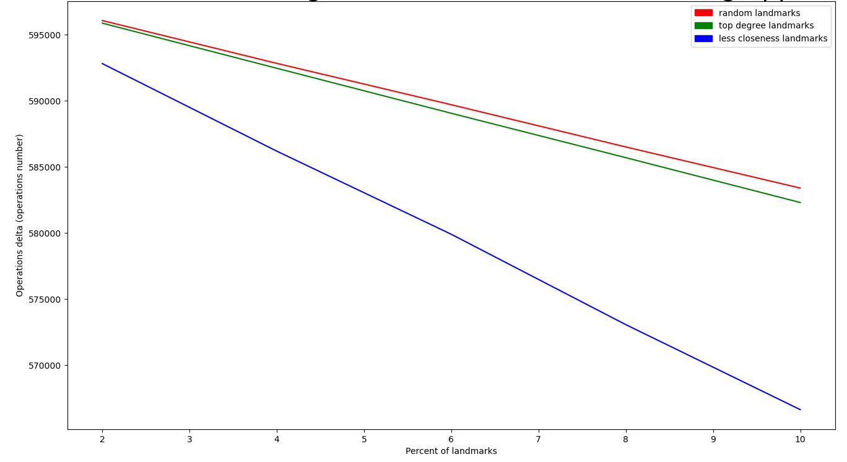
CA-AstroPh: Разница количества операций с оценкой расстояний по верхней границе

Slide 31
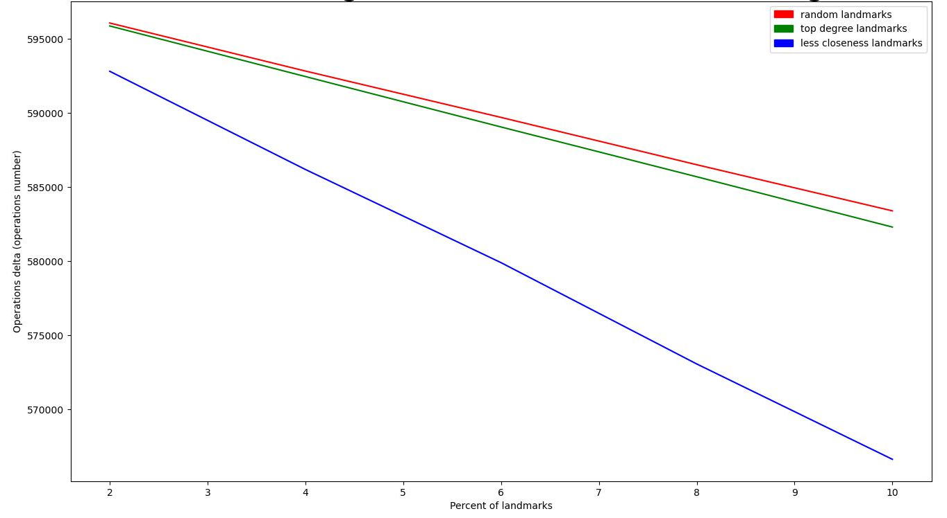
CA-AstroPh: Разница количества операций с оценкой расстояний по нижней границе

Slide 32
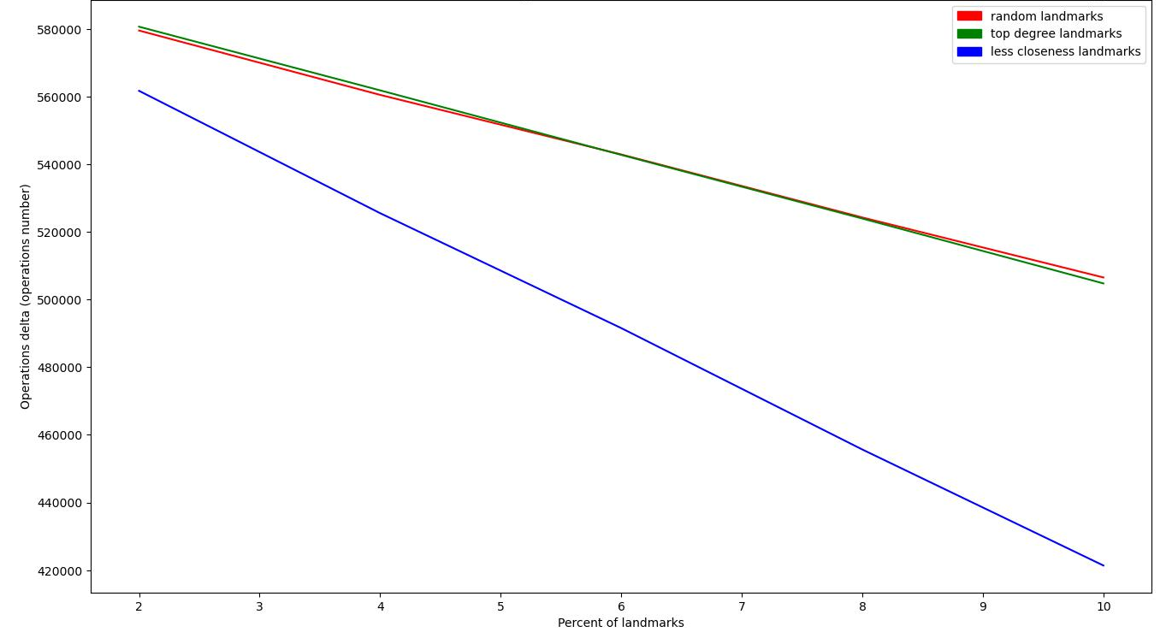
CA-AstroPh: Разница количества операций с оценкой расстояний методом Landmarks-BFS

Slide 33
Анализ результатов на графе CA-AstroPh
Судя по полученным результатам, можно сделать вывод, что при увеличении процента количества расставленных ориентиров имеет место тенденция уменьшения ошибки при всех стратегиях выбора ориентиров и всех способах оценки расстояний.
С временем работы выводы не столь однозначны – можно заметить, что при увеличении числа ориентиров время работы уменьшается однородно только при использовании Landmarks-BFS. Landmarks-basic имеет тенденцию к ускорению лишь при использовании ориентиров, полученных методом наименьшей центральности. Можно предположить, что это происходит по причине неоптиальности распределения ориентиров другими методами. Случайные ориентиры могут располагаться крайне неоптимально. При выборе вершин с наибольшими степенями вершины ориентиры могут располагаться слишком близко друг к другу (например, только в одной области графа), даже при использовании описанной ранее стратегии отсечения слишком приближенных друг к другу вершин (исправить такую ситуацию можно увеличением коэфициента удалённости h).
При увеличении числа ориентиров количество операций, выполняемых для подсчёта расстояний, увеличивается при любых методах. Разница в количестве операций при различных оценках метода Landmarks-basic несущественна – буквально несколько операций. Так как меняется лишь функция оценки, то разница в количестве операций при различных оценках метода равна разнице в количестве операций при вычислении функций оценки. Можно заметить, что при использовании Landmarks-BFS количество операций больше чем при Landmarks-basic.

Slide 34
Подсчёт результатов на распределении процента вершин от 5 до 25 (включительно) с шагом 5.

Slide 35
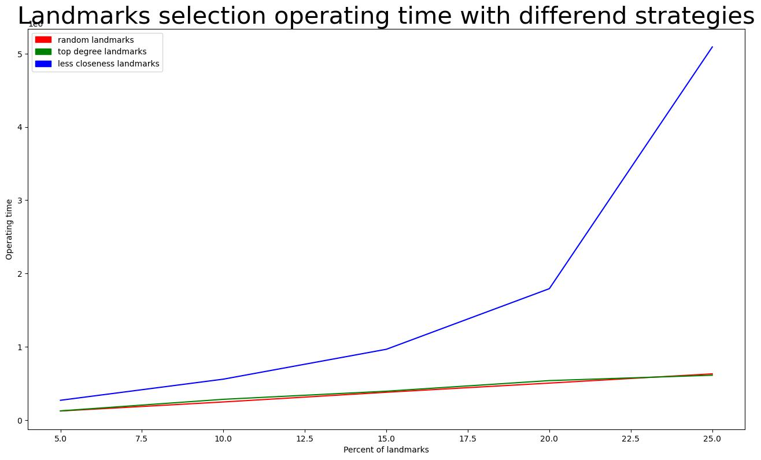
CA-AstroPh: Скорость нахождения ориентиров

Slide 36
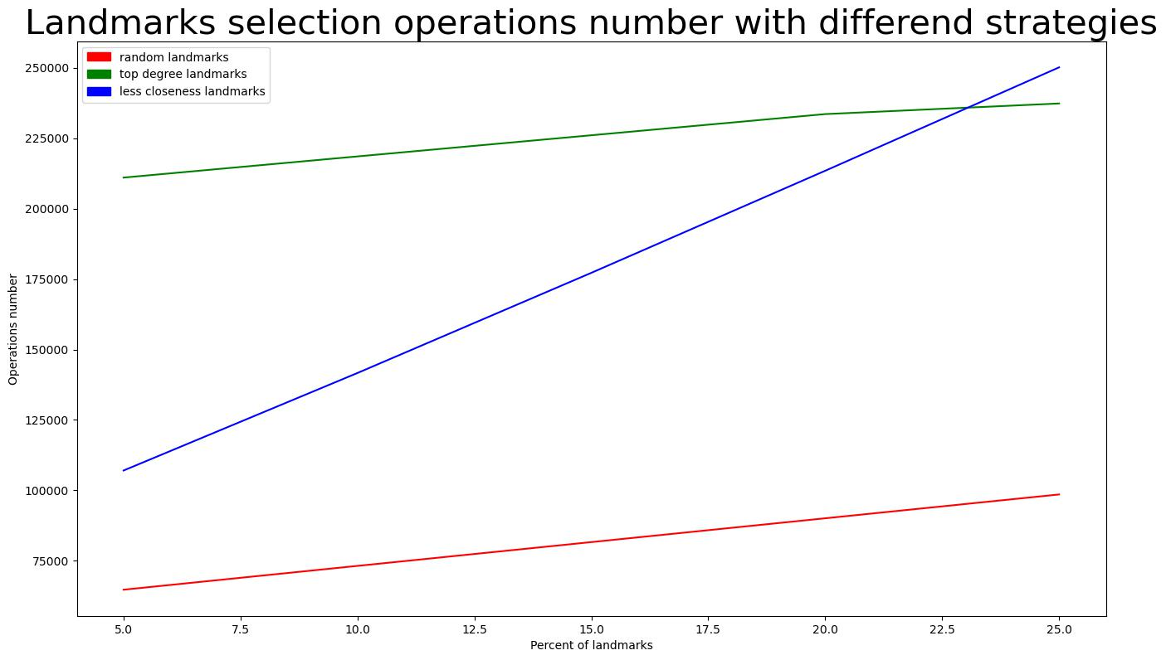
CA-AstroPh: Количество операций при нахождении ориентиров

Slide 37
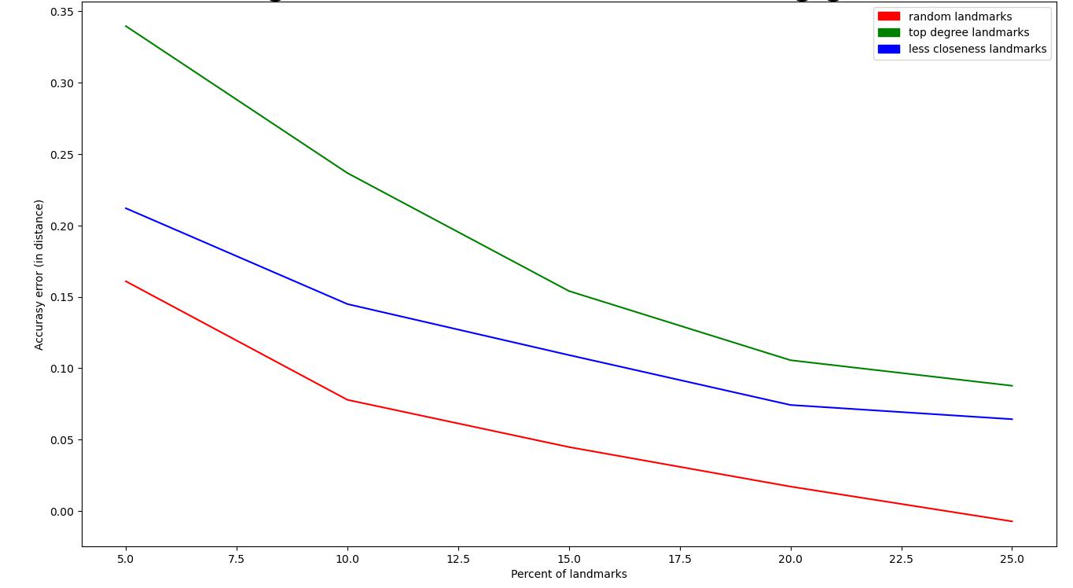
CA-AstroPh: Ошибка точности при помощи оценки расстояний геометрическим средним

Slide 38
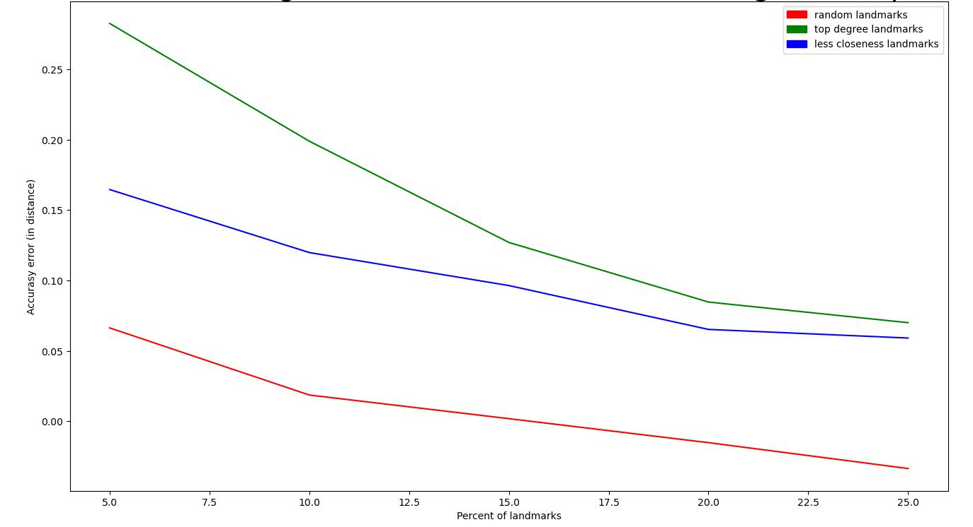
CA-AstroPh: Ошибка точности при помощи оценки расстояний средним

Slide 39
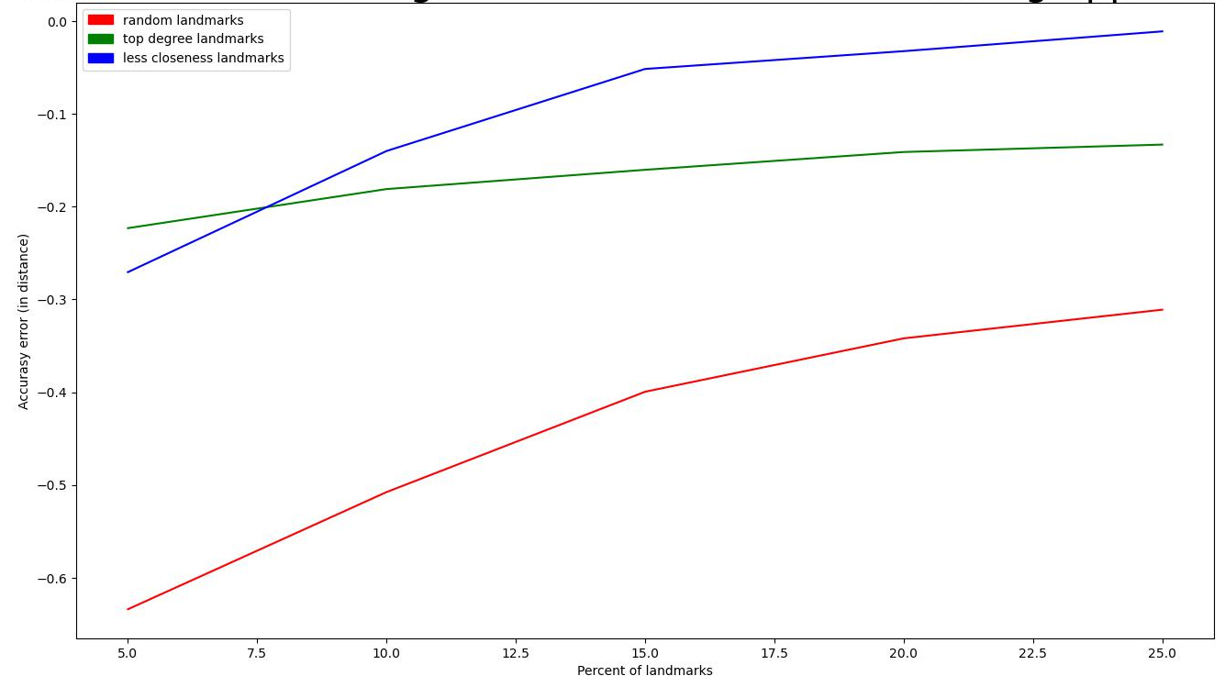
CA-AstroPh: Ошибка точности при помощи оценки расстояний по верхней границе

Slide 40
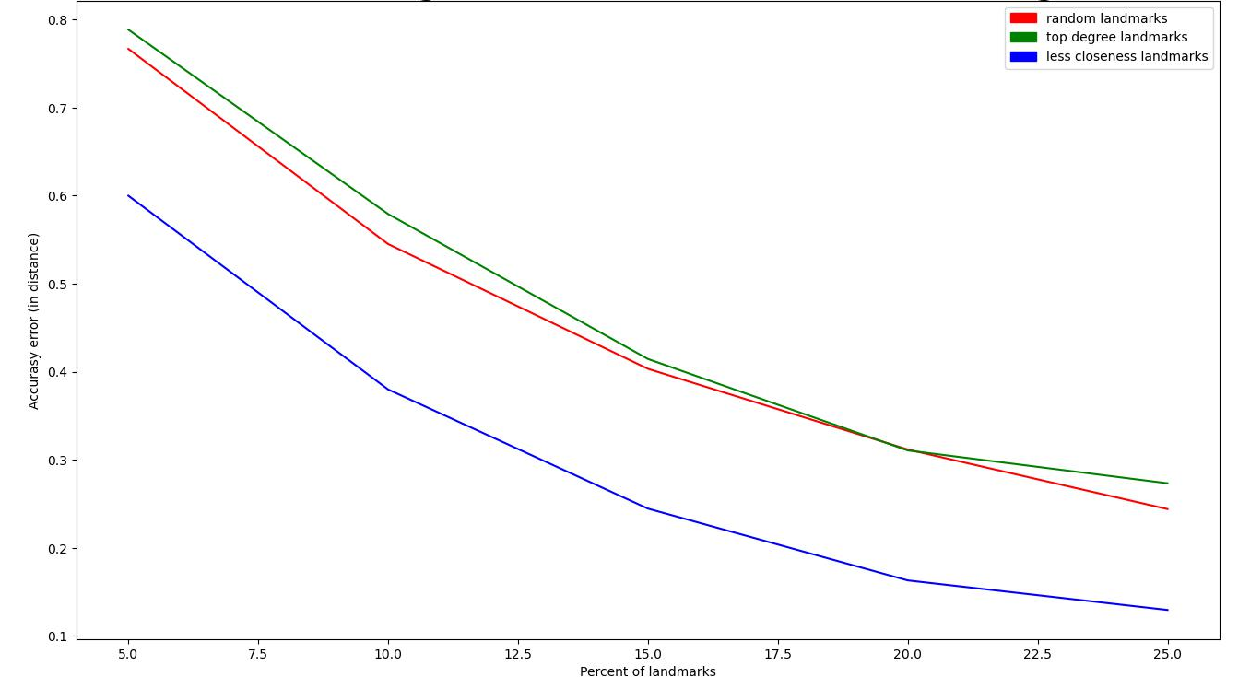
CA-AstroPh: Ошибка точности при помощи оценки расстояний по нижней границе

Slide 41
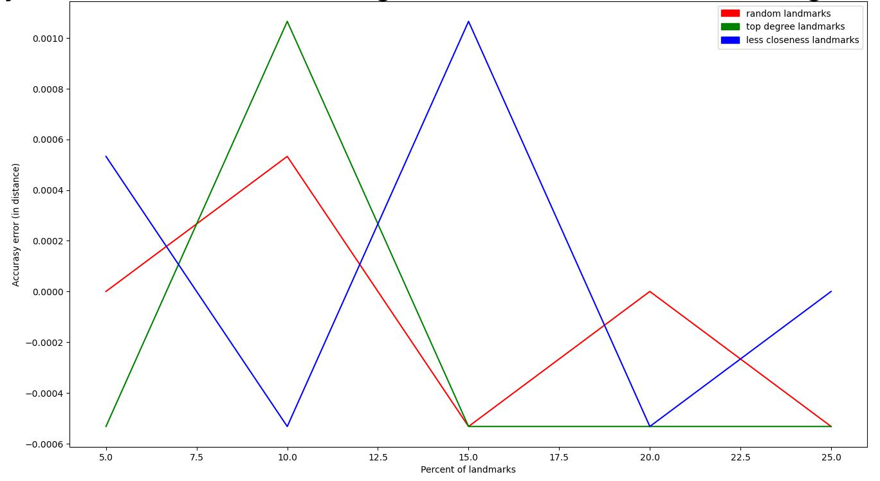
CA-AstroPh: Ошибка точности при помощи оценки расстояний методом Landmarks-BFS

Slide 42
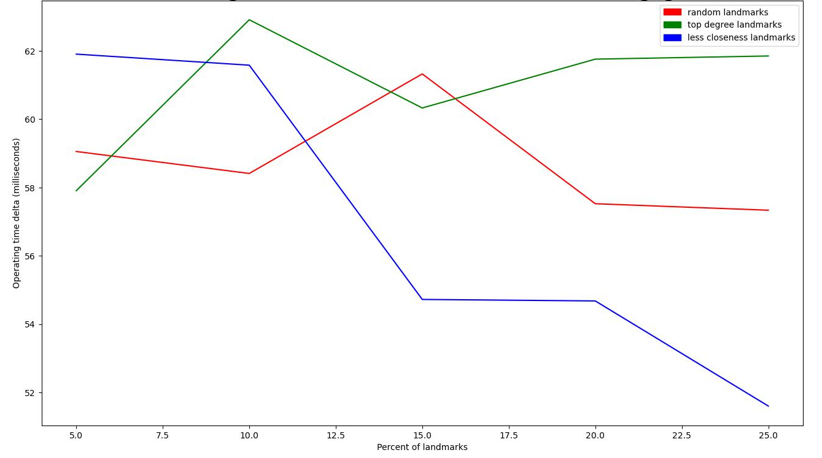
CA-AstroPh: Разница времени работы с оценкой расстояний геометрическим средним

Slide 43
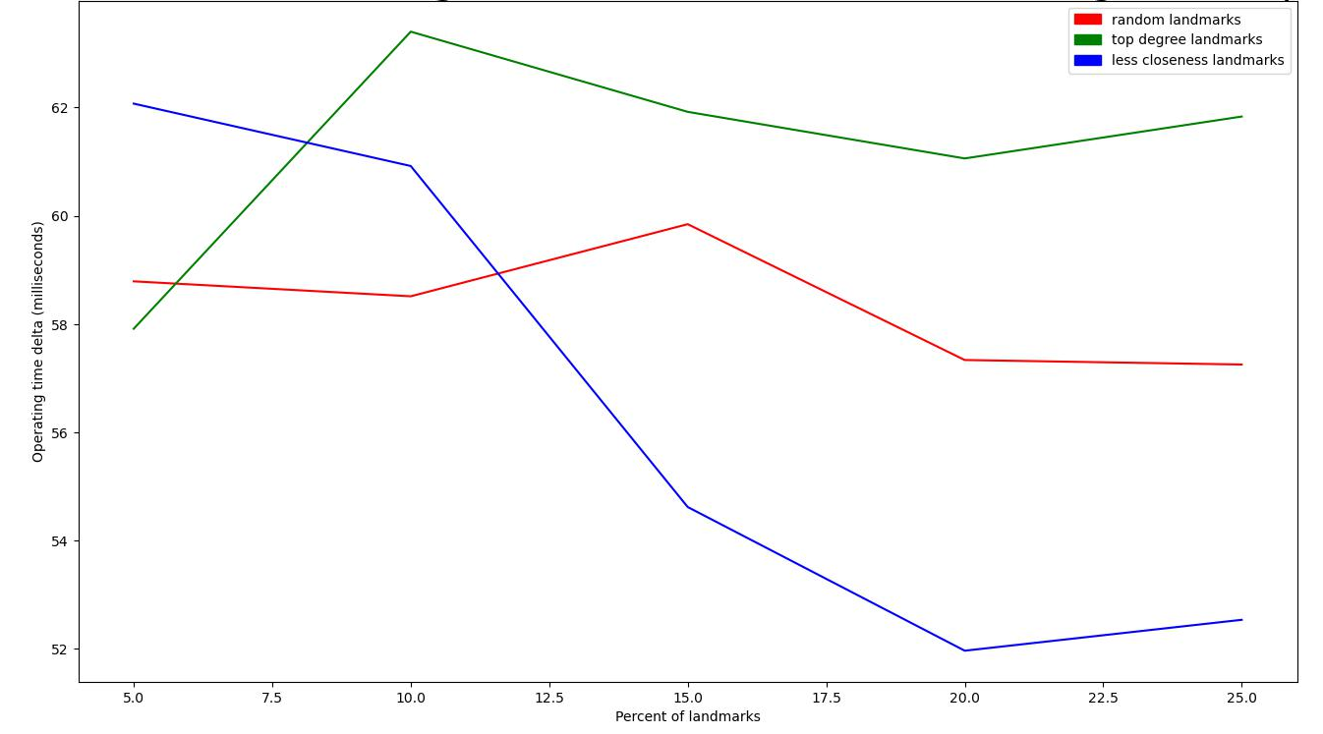
CA-AstroPh: Разница времени работы с оценкой расстояний средним

Slide 44
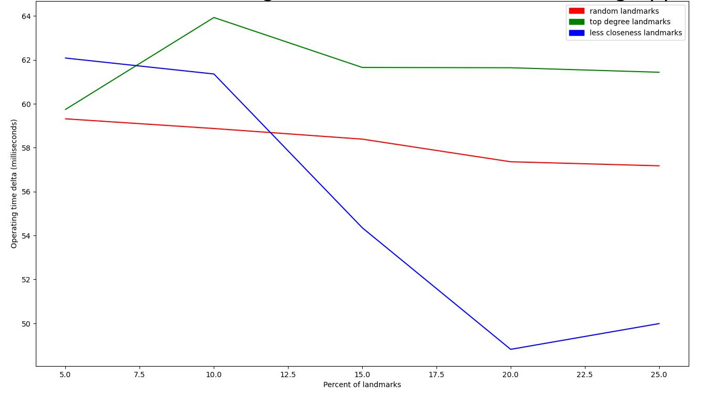
CA-AstroPh: Разница времени работы с оценкой расстояний по верхней границе

Slide 45
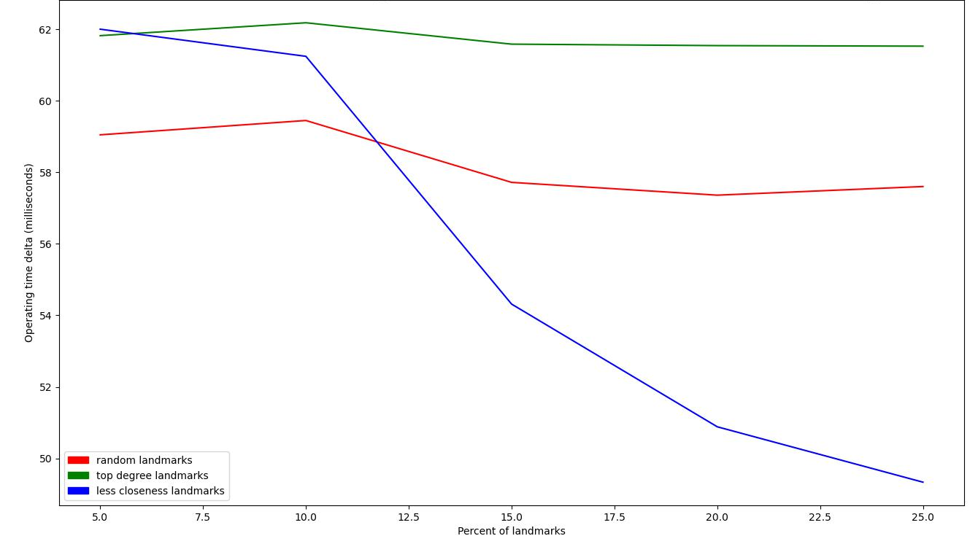
CA-AstroPh: Разница времени работы с оценкой расстояний по нижней границе

Slide 46
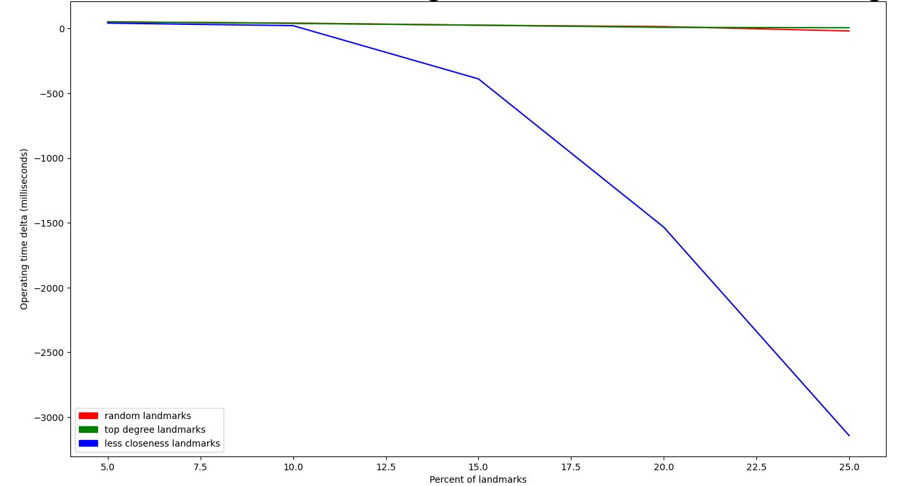
CA-AstroPh: Разница времени работы с оценкой расстояний методом Landmarks-BFS

Slide 47
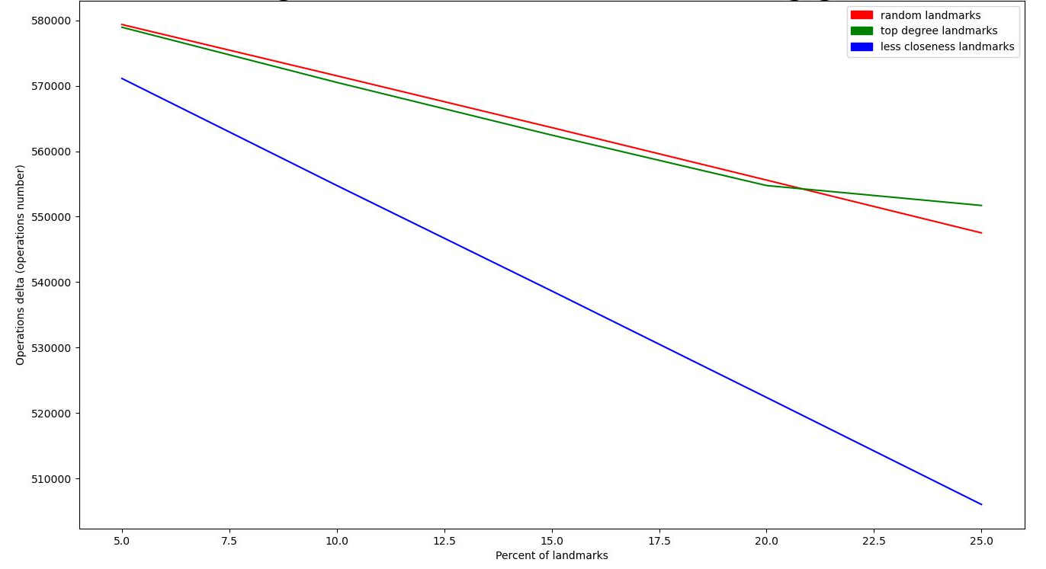
CA-AstroPh: Разница количества операций с оценкой расстояний геометрическим средним

Slide 48
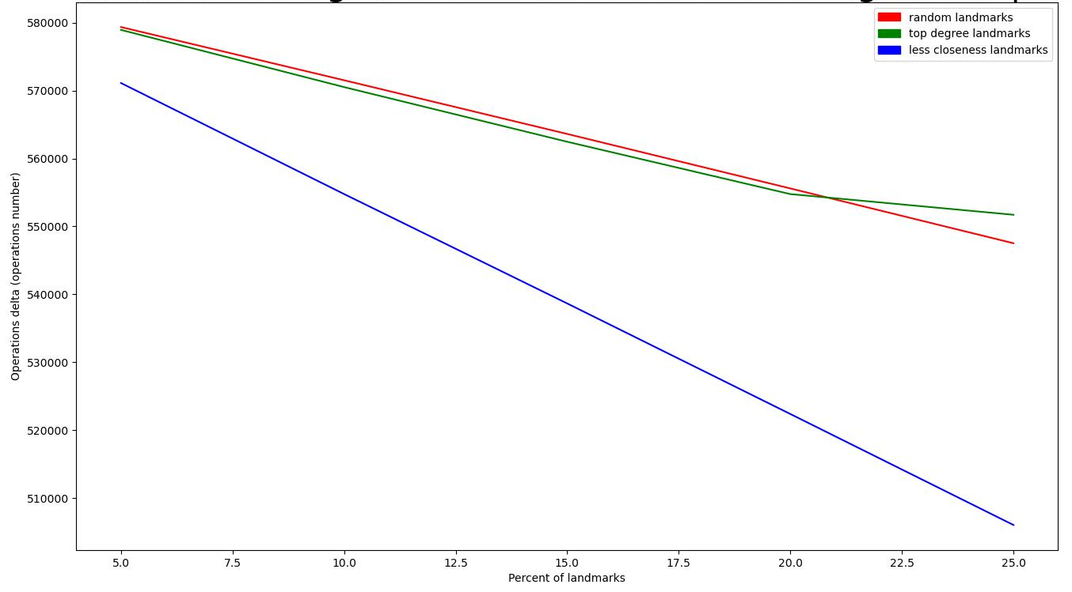
CA-AstroPh: Разница количества операций с оценкой расстояний средним

Slide 49

CA-AstroPh: Разница количества операций с оценкой расстояний по верхней границе

Slide 50

CA-AstroPh: Разница количества операций с оценкой расстояний по нижней границе

Slide 51
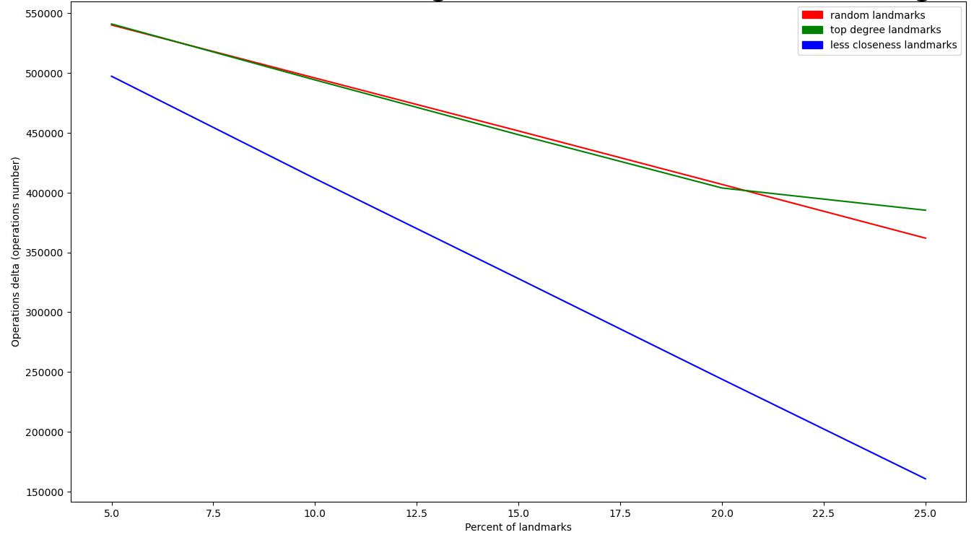
CA-AstroPh: Разница количества операций с оценкой расстояний методом Landmarks-BFS

Slide 52
Анализ результатов на графе CA-AstroPh
Судя по полученным результатам на данном распределении процента ориентиров, можно сделать вывод, схожий с тем, что и на предыдущем распределении - при увеличении процента количества расставленных ориентиров имеет место тенденция уменьшения ошибки при всех стратегиях выбора ориентиров и при методе Landmarks-basic. При Landmarks-BFS ошибки точности располагаются в окрестности 0.
Время работы на данном распределении процента ориентиров имеет явную тенденцию к уменьшению при использовании метода расставления ориентиров, основанном на наименьшей центральности, что особенно заметно при использовании Landmarks-BFS. Остальные стратегии выбора ориентиров не предоставляют стабильного прироста скорости работы при данном распределении процента ориентиров. Причины такого явления всё те же самые аспекты, что и при предыдущем распределении.
Статистика по проделанным операциям при поиске путей при данном распределении процента ориентиров схожа с предыдущим распределением.

Slide 53
Анализ процесса расставления ориентиров
Сравнивая результаты, полученные при вышеописанных экспериментах, можно заметить, что метод поиска ориентиров, основанный на наименьшей центральности является наиболее затратным с точки зрения времени вычисления. При небольшой размерности графа это не столь существенно, но если используется граф, содержащий сотни тысяч вершин, то время расстановки ориентиров и выполнения сопутствующих операций (например, подсчёт расстояния от вершин до ориентиров) может стать очень долгим процессом, требующим значительных вычислительных ресурсов.

